Slide 1
Deutschland und Russland: Gemeinsam die Zukunft gestalten.
Lehrer Bezmatnaja S.P. Shebekinsky Bezirk

Slide 2
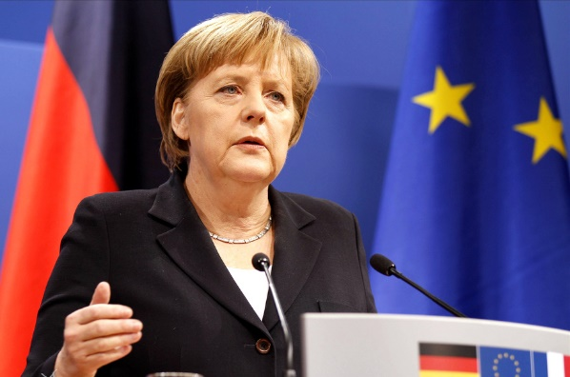
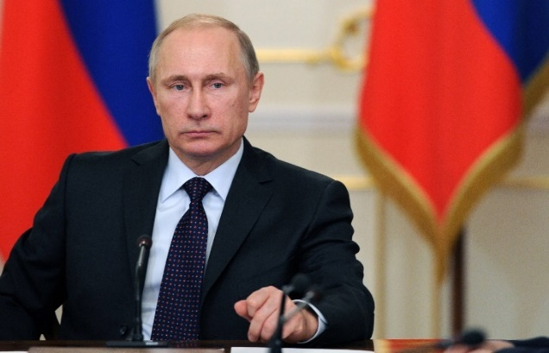
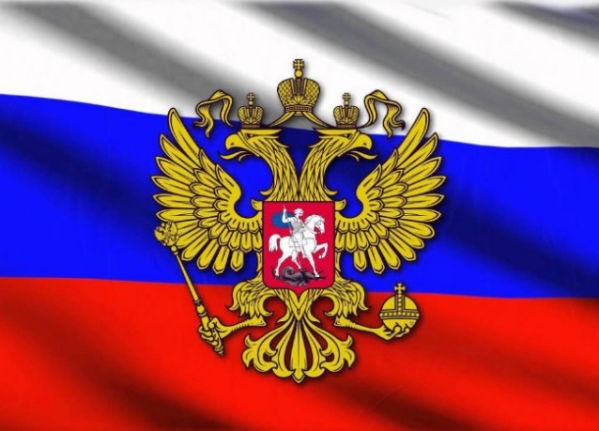
Russland / Deutschland
Russland ist ein demokratischer Staat. Die Fläche beträgt 17 Millionen km. In Russland leben űber 150 Millionen Menschen. Der Präsident Russland ist W. Putin. Das Staatsgebiet Deutschlands beträgt 357000 Quadratkilometer gross. Die Bevölkerung ist 81,8 Millionen Menschen. Bundeskanzlers Deutschlands ist Angela Merkel. Flagge und Wappen der Bundesrepublik Deutschland.
Карта Германии

Slide 3
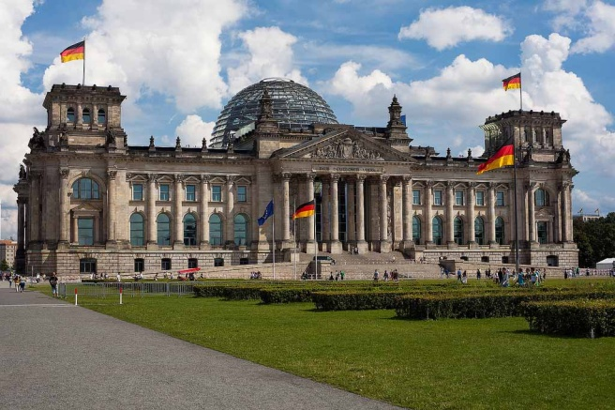
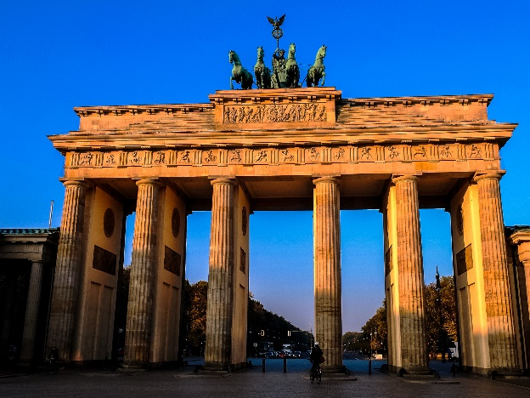
Sehenswűrdigkeiten Russlands und Deutschlands
Die Hauptstadt Russlands ist Moskau. Es wurde im Jahre 1147 von Juri Dolgoruki gegrűndet. Das Herz Moskaus ist Kreml. Die Hauptstadt Deutschlands ist Berlin. Eines der bekanntesten Symbole der deutschen Hauptstadt ist das Reichstagsgebäude in Berlin.

Slide 4
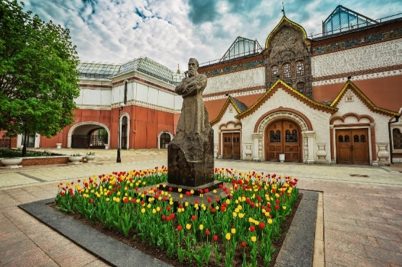
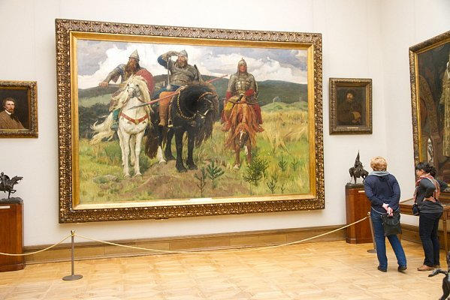
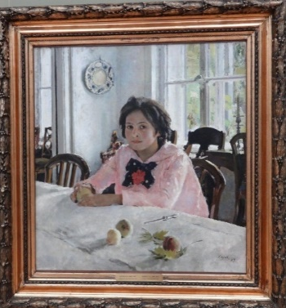
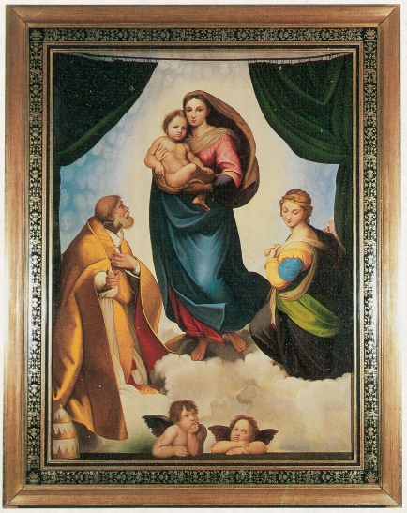
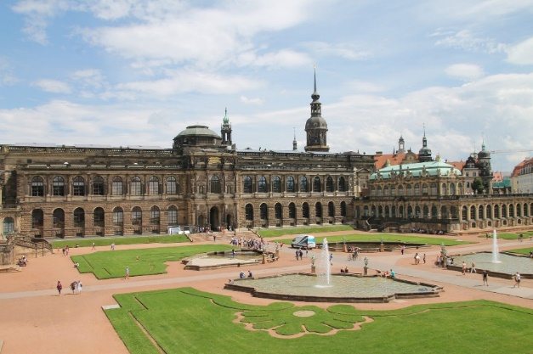
Gallerien Russlands und Deutschlands
Tretjakow-Gemäldegalerie - Kunstmuseum in Moskau. Hier befindet sich die Meisterwerke von F. Rublev, I. Repin, I. Shishkin, I. Levitan. Bilderausstellungen dieser Künstler kann man in der Dresdner Gemäldegalerie ansehen.
Die Dresdener Gemäldegalerie ist eine der bedeutendsten und bekanntesten Galerie der Welt. Sie wurde 1560 gegrűgdet. Die Besucher kӧnnen die Werke von Raffael,Tizian,Dűrer,Rembrandt, Rubens und anderen Malern bewundern.

Slide 5
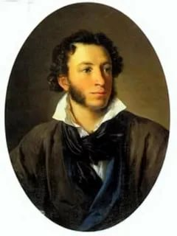
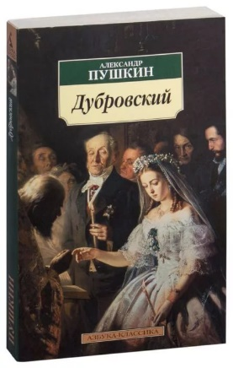
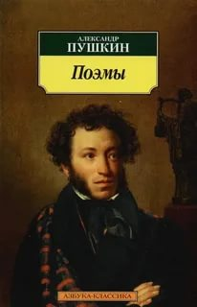
Der grӧßte russische Dichter
A. S. Puschkin (1799-1837) ist der grӧßte russische Dichter. Er bedeutet fűr die russische Literatur genau so viel wie Goethe fűr die deutsche. Seine Werke sind « Eugen Onegin», «Ruslan und Ljudmila», «Der Eherne Reite “ und andere.

Slide 6
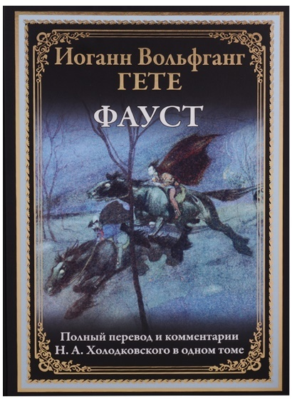
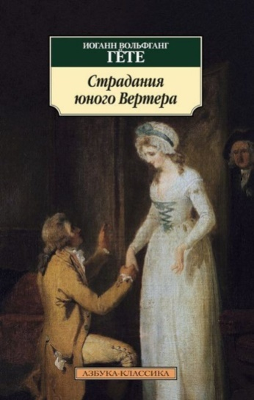
Weltberűhmte deutsche Dichter
Johann Wolfgang von Goethe (1749 – 1832)
der weltberűhmte deutsche Dichter und Wissenschaftler.
Johan Wolfang von Goethe ist der berűhmteste Vertreter der deutschen klassischen Literatur, der grӧsste deutschen Dichter, Denker, Wissenschaftler. Er hatt viele Werke geschrieben. Das sind: Tragodie «Faust», Briefroman «Die Leiden des jungen Werthers», Roman «Wilhelm Meisters Lehrjahre», viele Gedichte, wie «Heidenrӧslein», «Erlkӧnig» und andere.

Slide 7
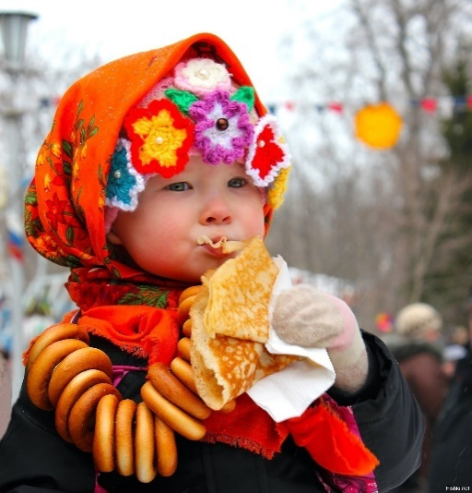
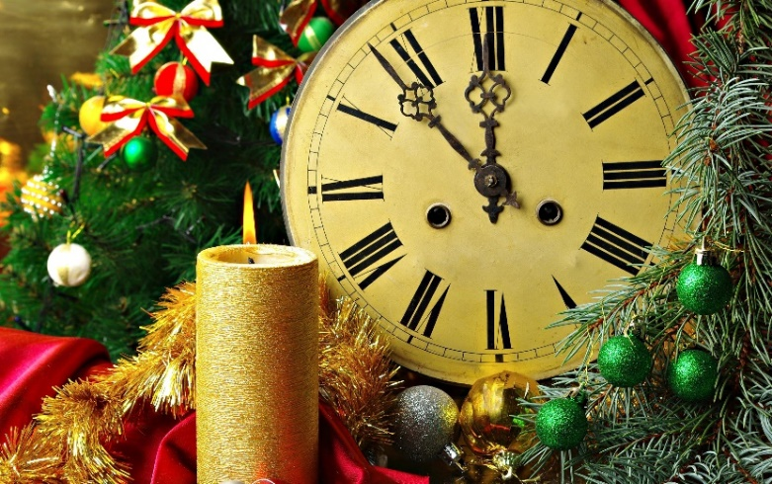
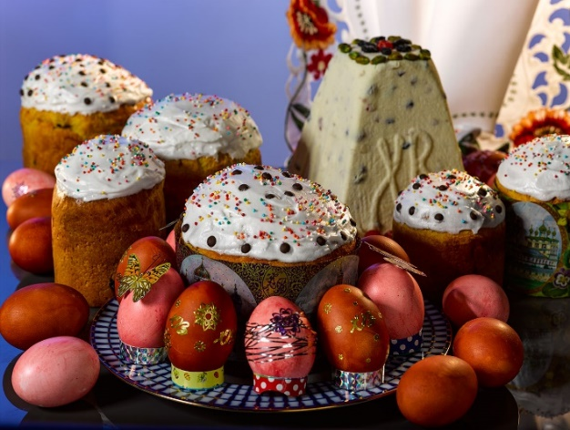
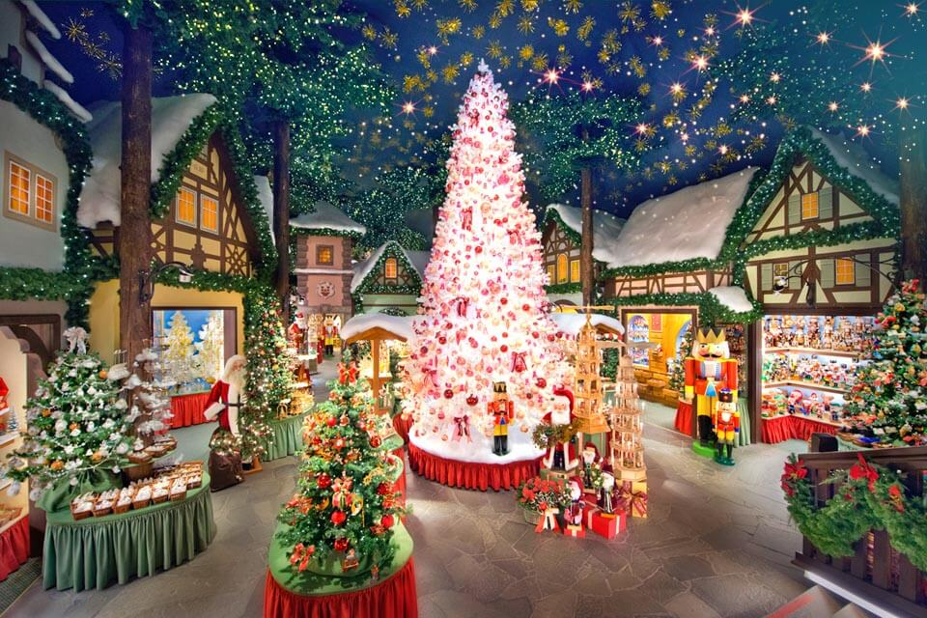
Traditionen Russlands und Deutschlands
In Russland und Deutschland gibt es viele schöne Bräuche und Feste. Es ist Karneval, Ostern, Weihnachten und Neujahr.

Slide 8
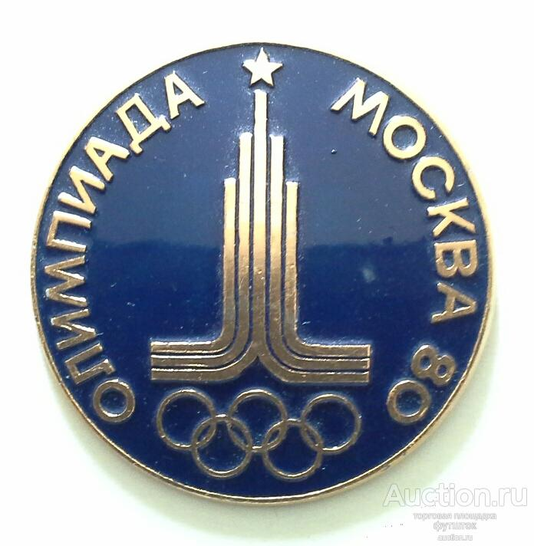
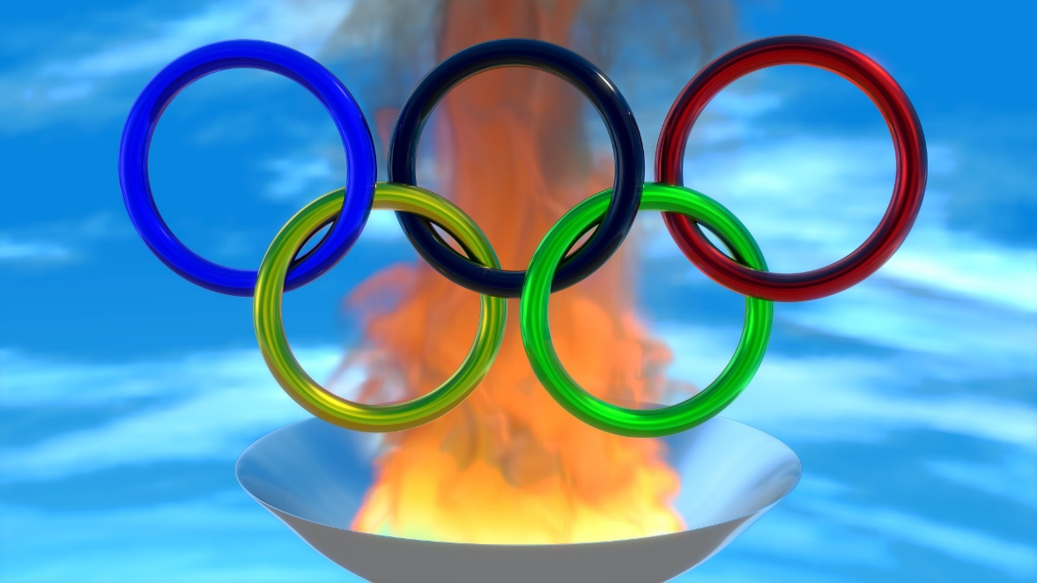
Olympischen Spiele
Das Symbol der Olympischen Spiele-fünf gebundene Ringe, die die Vereinigung der fünf Teile der Welt in der Olympischen Bewegung symbolisieren.

